Slide 1


大数据应用人才培养系列教材
大数据导论
刘 鹏 张 燕 总主编
付 雯 主编 陈 甫 李法平 副主编

Slide 2
大数据应用人才培养系列教材
第四章 大数据的存储
4.1 面临的挑战
4.2 大数据存储方式
4.3 数据仓库
习题

Slide 3
4.1面临的挑战
第四章 大数据的存储
数据存储面临的三大挑战
系统问题
面对大数据的爆炸式增长，且具有大数据量、异构型、高时效性的需求时，数据的存储不仅仅有存储容量的压力，还给系统的存储性能、数据管理乃至大数据的应用方面带来了挑战。
管理问题
这些大量的数据结构复杂，种类繁多，如何对分布、多态、异构的大数据进行管理的问题已经不期而至，传统的数据存储方式面对大数据的猛烈增长已不能满足需求，需要开展分布式存储的研究。
应用问题
随着数据量的爆炸式增长，不断刺激着计算机技术的发展，如何利用大数据为人们生活所用，即是大数据的应用问题。大数据的应用在人类活动中所涉及的范围越来越大，与我们已经密不可分。

Slide 4
4.1面临的挑战
第四章 大数据的存储
数据转换
数据转换是按照预先设计好的规则将抽取的数据进行转换，在转化过程中，我们需要对数据进行清洗、整理和集成，即发现数据中的错误数据并进行相应的改正，将原来不同规则的数据整理集成为统一的规则。
发现源数据中字段空值，按照一定的规则进行加载或者替换，比如可以用“0”或者按照该字段的平均取值来替换。
全量抽发现空值并处理
将不同源系统的不同数据格式统一规范。
转化过程需要将这些不同的表示格式统一成为唯一的规范格式。
规范数据格式
有时候需要一句业务需求对字段进行分解。比如通话主叫号码02381322854，可进行区域码和电话号码分解为主叫地区023和主叫号码81322854。
拆分数据

Slide 5
4.1面临的挑战
第四章 大数据的存储
提升数据存储系统能力的三个方面
数据存储系统能力的提升主要有三个方面，一是提升系统的存储容量，二是提升系统的吞吐量，三是系统的容错性
提升系统容量有两种方式：一种是提升单硬盘的容量，通过不断采用新的材质和新的读写技术，目前单个硬盘的容量已经进入TB时代。一种是在多硬盘的情况的下如何提升整体的存储容量。
存储容量
对于单个硬盘，提升吞吐量的主要方法是提高硬盘转速、改进磁盘接口形式或增加读写缓存等。而要提升数据存储系统的整体吞吐量，比较典型的技术是早期的专用数据库机体系。
吞吐量
数据存储容错是指当系统中的部件或节点由于硬件或软件故障，导致数据、文件损坏或丢失时，系统能够自动将这些损坏或丢失的文件和数据恢复到故障发生前的状态，使系统能够维持正常运行的技术。
容错性

Slide 6
4.1面临的挑战
第四章 大数据的存储
提升系统的存储容量
DAS直连式存储
直连式存储是最早出现的最直接的扩展数据存储模式，即将数据存储设备与数据使用设备（服务器或工作站）直接相连的模式。DAS结构有扩展性差，成本高、资源利用率低和备份、恢复和扩容过程复杂的不足之处。
NAS网络接入存储
NAS，网络接入存储顾名思义是通过网络与其他设备相连并提供具有文件访问能力的存储设备。由于架构的先天不足，也存在受局域网带宽的限制、不适用数据块级访问方式和无法实现集中备份这些与大数据处理不相适应的问题。
SAN存储区域网络
SAN是指提供格式统一的、数据块级访问能力的一种专用局域网络。它具有系统的整合度高、数据集中度高和高扩展性的优良特性。因此，在一些大数据处理的复杂环境下，NAS与SAN常常作为互补的两种技术同时使用。
云存储
云存储是指：通过网络技术、分布式文件系统、集群应用、服务器虚拟化等技术将网络中海量的不同类型的存储设备构成可扩展、低成本、低能耗的共享存储资源池，并提供数据存储访问、处理功能的系统服务。

Slide 7
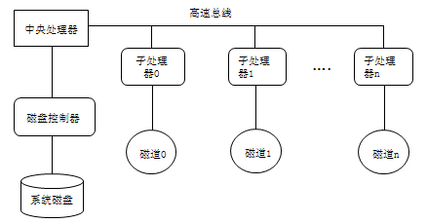
4.1面临的挑战
第四章 大数据的存储
提升系统的吞吐量
每磁道专用处理器架构是由Slotnck在1970年提出的，这是最早的专用数据库机架构。20世纪70年代中期提出了具有使用价值的PPT架构，包括：CASSM、RAP、RARES。
PPT每磁道专用处理器架构

Slide 8
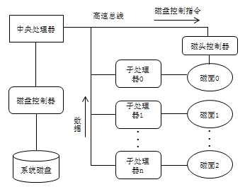
4.1面临的挑战
第四章 大数据的存储
提升系统的吞吐量
每磁头专用处理器架构（PPH）是为了解决PPT架构的磁道容量限制缺陷为了解决PPT架构的磁道容量限制缺陷。，PPH架构面向的是采用移动技术的磁盘，每个磁头伴有一个专用处理器，因此可以在磁盘的一次旋转周期内读取完一个整柱面的数据。
每磁头专用处理器架构

Slide 9
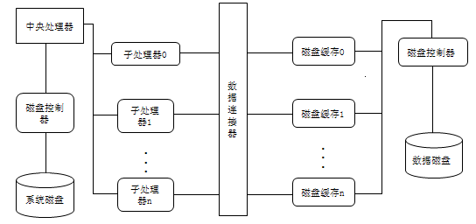
4.1面临的挑战
第四章 大数据的存储
提升系统的吞吐量
多处理器缓存架构将原来直接相连的处理器与存储组件分离，采用一个大容量的共享缓存将两者相连。目的是充分利用多处理器的并行读取的高速处理能力和通用大容量存储设备的低成本优势。
多处理器缓存架构

Slide 10
4.1面临的挑战
第四章 大数据的存储
数据存储系统的容错性
基于RAID的磁盘容错
基于集群的数据容错
磁盘镜像和磁盘双工
磁盘镜像和磁盘双工是中小型网路系统中经常使用的容错技术。磁盘镜像是指将两个硬盘接在同一个硬盘控制卡上，用同一个硬盘控制卡来管理两个硬盘的数据读写，当系统向服务器写入数据时，该部分数据将同时写入两个硬盘。当出现一个硬盘损坏时，可以从另一个硬盘获得数据，确保系统正常运行。
冗余磁盘阵列（Redundant Arrays of Inexpensive Disks,RAID）技术的基本原理是采用多块价格较便宜的磁盘，组成一个容量巨大的磁盘阵列，配合数据分散存储设计，提升数据存储容错性。RAID技术分为多个等级，以数字编号。比较常见的等级有RAID0、RAID1、RAID3、RAID5。
基于集群的数据容错是构建在多台存储节点上的容错技术。集群容错的基本思想是将同一份数据在集群中的不同节点中进行冗余存储，确保部分节点的故障不会导致系统整体的正常运行。其数据存储容错可以采用两种方式：双机互援模式和双机热备模式。

Slide 11
4.1面临的挑战
第四章 大数据的存储
管理问题的三个管理技术
为了解决集群存储环境下的存储资源管理问题，采用存储资源映射方法通过在物理资源和虚拟存储资源请求之间建立合理的映射关系，来进行有效的存储资源管理。
存储资源管理方法
当用户数量增多，有限的存储资源已经不能满足用户对该类资源的需求时，用户与资源的矛盾就会凸显出来。解决这种矛盾的最有效的方法就是采取有效资源共享机制，将有限数量的资源按需求动态共享给多个用户使用。任何单体存储阵列所创建的物理卷的容量都是有限制的，而多个异构的存储系统联合在一起就可以创建出一个更大的逻辑卷。
支持多用户的资源使用和存储环境隔离机制
大数据的各类描述方式的多样性，存在着结构化数据、半结构化数据和非结构化数据需要进行处理。
对于结构化数据，通常的处理方式仍是采用关系型数据知识库进行处理，对于半结构和非结构化的知识，Hadoop框架提供了很好的解决方案。
基于Hadoop的大数据存储机制

Slide 12
4.1面临的挑战
第四章 大数据的存储
应用问题
大数据在高能物理中的应用
百度迁徙
搜索引擎
推荐系统
高能物理学科一直是推动计算机技术发展的主要学科。高能物理是一个天然需要面对大数据的学科，高能物理学家经常需要从大量的数据中去发现一些小概率的粒子事件，这跟大海捞针一样。万维网技术的出现就是来源于高能物理对数据交换的需求。
在大数据条件计算、存储、网络一直考验着高能所的数据中心系统。
百度迁徙是2014年百度利用其位置服务所获得的数据，将人们在春节期间位置移动情况用可视化的方法显示在屏幕上。
这一大数据系统所提供的服务为今后政府部门的科学决策和社会科学的研究提供了新的技术手段，也是大数据进入人们生活的一个案例。
搜索引擎是简单与复杂的完美结合，目前最为常见的开源系统Hadoop就是按照谷歌的系统架构设计的。
每一次搜索请求可能都会有大量服务响应，搜索引擎是一个典型且成熟的大数据系统，它的发展历程为大数据研究积累了宝贵的经验。
推荐系统在电子商务网站上应用可以说是无处不在，当我们浏览网页时会看见某个位置出现一个商品推荐或者系统弹出一个商品信息，而这些商品可能正是我们自己感兴趣的或正希望购买的商品，这就是推荐系统在发挥作用。

Slide 13
大数据应用人才培养系列教材
第四章 大数据的存储
4.1 面临的挑战
4.2 大数据存储方式
4.3 数据仓库
习题

Slide 14
4.2大数据存储方式
第四章 大数据的存储
大数据存储方式
分布式系统可以解决大数据存储的问题，为大数据的存储提供了方式。分布式系统的定义包括两个方面：第一是关于硬件的：机器本身是独立的。第二个方面是关于软件的：对于用户来说，他们就像跟单个系统打交道。这两个方面一起阐明了分布式系统的本质，缺一不可。
分布式系统
它是“Not Only SQL”的缩写，意义是：适用关系型数据库的时候就使用关系型数据库，不适用的时候也没必要非使用关系型数据库不可，可以考虑使用更加合适的数据存储方式。
NoSQL数据库
云存储是伴随着云计算技术的发展而衍生出来的一种新兴的网络存储技术，它是云计算的重要组成部分，也是云计算的重要应用之一；它不仅是数据信息存储的新技术、新设备模型，也是一种服务的创新模型。
云存储

Slide 15
4.2大数据存储方式
第四章 大数据的存储
分布式系统四种常见的数据分布方式
哈希方式
哈希方式是最常见的数据分布方式，其方法是按照数据的某一特征计算哈希值，并将哈希值与机器中的机器建立映射关系，从而将不同哈希值的数据分布到不同的机器上。
按数据范围分布
按数据范围分布是另一个常见的数据分布方式。将数据按特征值的值域范围划分为不同的区间，使得集群中每台（组）服务器处理不同区间的数据。
按数据量分布
按数据量分布数据的方式与哈希方式和按数据范围分布有所区别的是按数据量分布数据与具体的数据特征无关，而是将数据视为一个顺序增长的文件。
一致性哈希
一致性哈希的基本方式是使用一个哈希函数计算数据或数据特征的哈希值，使得哈希函数的输出值域为一个封闭的环。

Slide 16




4.2大数据存储方式
第四章 大数据的存储
关系型数据库的突出优势
为了更好地理解NoSQL数据库，对关系型数据库的了解还是有必要的。
（2）由于以标准化为前提，数据更新的开销很小（相同的字段基本上都只有一处）
（1）保持数据的一致性（事务处理）
（4）存在很多实际成果和专业技术信息（成熟的技术）
（3）可以进行JOIN等复杂查询

Slide 17
4.2大数据存储方式
第四章 大数据的存储
关系型数据库不擅长的处理
为了更好地理解NoSQL数据库，对关系型数据库的了解还是有必要的。
（2）为有数据更新的表做索引或表结构（schema）变更
（1）大量数据的写入处理
（4）对简单查询需要快速返回结果的处理
（3）字段不固定时应用

Slide 18

4.2大数据存储方式
第四章 大数据的存储
具有代表性的NoSQL数据库
1
键值存储
2
面向文档的数据库
3
面向列的数据库

Slide 19

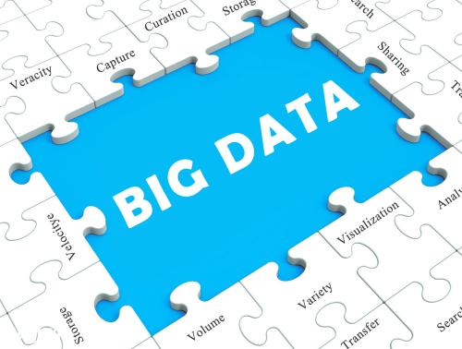
4.2大数据存储方式
第四章 大数据的存储
键值存储
此类型数据库适合处理的数组类型的特点
临时性键值存储的特点
1）在内存中保存数据
2）可以进行非常快速的保存和读取处理
3）数据有可能丢失
1）同时在内存和硬盘上保存数据
2）可以进行非常快速的保存和读取处理
3）保存在硬盘上的数据不会消失（可以恢复）
4）适合处理数组类型的数据
永久性键值存储的特点错
1）在硬盘上保存数据
2）可以进行非常快速的保存和读取处理
3）数据不会丢失

Slide 20

4.2大数据存储方式
第四章 大数据的存储
面向文档的数据库
跟键值存储不同的是，面向文档的数据库可以通过复杂的查询条件来获取数据。虽然不具备事务处理和JOIN这些关系型数据库所具有的处理能力，但除此以外的其他处理基本上都能实现，这是非常容易使用的Nosql数据库。
1）不定义表结构
即使不定义表结构，也可以像定义了表结构一样使用。关系型数据库在变更表结构时比较费事，而且为了保持一致性还需要修改程序。然而Nosql数据库则可省去这些麻烦，确实是方便快捷。
两个特征
2）可以使用复杂的查询条件

Slide 21

4.2大数据存储方式
第四章 大数据的存储
面向列的数据库
面向列的数据库具有高扩展性，即使数据增加也不会降低相应的处理速度（特别是写入速度），所以它主要应用于需要处理大量数据的情况。另外，利用面向列的数据库的优势，把它作为批处理程序的存储器来对大量数据进行更新也是非常有用的。但是由于面向列的数据库跟现行数据库存储的思维方式有很大不同，应用起来是非困难。

Slide 22

4.2大数据存储方式
第四章 大数据的存储
云存储
云存储的概念是指通过网络技术、分布式文件系统、服务器虚拟化、集群应用等技术将网络中海量的异构存储设备构成可弹性扩张、低成本、低能耗的共享存储资源池，并提供数据存储访问、处理功能的系统服务。

Slide 23
4.2大数据存储方式
第四章 大数据的存储
云存储的分类
公共云存储可以划出一部分用作私有云存储，一个公司可以拥有或控制基础架构以及应用的部署，私有云存储可以部署在企业数据中心或相同地点的设施上。
公共云存储
这种云存储跟私有云存储比较类似，唯一的不同点在于它在企业的防火墙内部。目前可提供私有云的平台主要有Eucalyptus、3A Cloud、minicloud安全办公私有云、联想网盘等。
内部云存储
这种云存储把公共云、内部云或私有云结合在一起。主要用于按客户要求的访问，特别是需要临时配置容量的时候，从公共云上划出一部分容量配置一种内部云或私有云可以帮助公司面对迅速增长的负载波动或高峰。正因如此，混合云存储带来了跨公共云和私有云分配应用的复杂性。
混合云存储

Slide 24

4.2大数据存储方式
第四章 大数据的存储
云存储的特点
1
低成本
2
服务模式
3
可动态伸缩性
4
高可靠性
5
高可用性
6
超大容量存储
7
安全性

Slide 25
4.2大数据存储方式
第四章 大数据的存储
存储系统的类别
它是能直接访问原始的未格式化的磁盘。这种存储的特点就是速度快、空间利用率高。块存储多用于数据库系统，它可以使用未格式化的磁盘对结构化数据进行高效读写。而数据库最适合存放的是结构化数据。
块存储系统
它使用格式化磁盘提供文件系统的使用界面。在计算机上打开或关闭文档的时候，看到的就是文件系统。尽管文件系统在磁盘上提供了一层有用的抽象，但是它不适合于管理大量的数据，或者超量使用文件中的部分数据。
文件存储系统
它指的是一种基于对象的存储设备，具备智能、自我管理能力，通过Web服务协议实现对象的读写和存储资源的访问。对象存储的优势在于它可以存放无限增长的内容非结构化或半结构化的数据。除此之外，对象存储还具备低成本、高可靠的优点。
对象存储系统

Slide 26
大数据应用人才培养系列教材
第四章 大数据的存储
4.1 面临的挑战
4.2 大数据存储方式
4.3 数据仓库
习题

Slide 27

4.3数据仓库
第四章 大数据的存储
数据仓库
数据仓库系统以数据仓库为核心，将各种应用系统集成在一起，为统一的历史数据分析提供坚实的平台，通过数据分析与报表模块的查询和分析工具OLAP（联机分析处理）、决策分析、数据挖掘完成对信息的提取，以满足决策的需要。数据仓库系统通常是指一个数据库环境，而不是指一件产品。数据仓库系统的体系结构分为源数据层、数据存储与管理层、OLAP服务器层和前端分析工具层。

Slide 28
4.3数据仓库
第四章 大数据的存储
数据仓库
1
数据仓库，它是整个数据仓库环境的核心，是数据存放的地方也提供数据检索的支持。它突出的特点是对海量数据的支持和快速的检索技术。
2
抽取工具，它把数据提取出来，进行必要的转化、整理，再存放到数据仓库内。对各种不同数据存储方式的访问能力是数据抽取工具的关键。
3
元数据，它是关于数据的数据，在数据仓库中元数据位于数据仓库的上层，是描述数据仓库内数据的结构、位置和建立方法的数据。
4
数据集市，它与数据仓库息息相关。数据仓库中存放企业的整体信息，数据集市只存放了某个主题的信息，减少数据处理量，使信息利用更加快捷灵活。
5
OLAP服务，它是指对存储在数据仓库中的数据提供分析的一种软件，它能快速提供复杂数据查询查询和聚集，并帮助用户分析多维数据中的各维情况。
6
数据报表、数据分析和数据挖掘，数据报表、数据分析和数据挖掘为用户产生的各种数据分析各汇总报表，以及数据挖掘结果。

Slide 29
4.3数据仓库
第四章 大数据的存储
数据仓库的构建步骤
（2）数据转换
（1）数据抽取
构建步骤
（3）数据装载
（4）元数据管理

Slide 30
4.3数据仓库
第四章 大数据的存储
（1）数据抽取
数据抽取是将数据从各种原始的业务数据中读取出来，这是所有工作的前提。
数据抽取可以分为以下两种：
将数据进行同步处理后，直接读取整个表中的数据作为抽取到的数据，主要处理对用户来讲非常重要的数据表。对一些重要的更新数据基本采用这种方法。
全量抽取
如交易数据、资金明细这些流水数据，可以根据数据表中流水号字段或时间字段来进行采集。在实时抽取中，这种方法可以减少抽取数据量，减少网络流量。
增量抽取

Slide 31
4.3数据仓库
第四章 大数据的存储
（2）数据转换
数据转换是按照预先设计好的规则将抽取的数据进行转换，在转化过程中，我们需要对数据进行清洗、整理和集成，即发现数据中的错误数据并进行相应的改正，将原来不同规则的数据整理集成为统一的规则。
发现源数据中字段空值，按照一定的规则进行加载或者替换，比如可以用“0”或者按照该字段的平均取值来替换。
全量抽发现空值并处理
将不同源系统的不同数据格式统一规范。
转化过程需要将这些不同的表示格式统一成为唯一的规范格式。
规范数据格式
有时候需要一句业务需求对字段进行分解。比如通话主叫号码02381322854，可进行区域码和电话号码分解为主叫地区023和主叫号码81322854。
拆分数据

Slide 32
4.3数据仓库
第四章 大数据的存储
（3）数据装载
数据装载是把经过转换的数据按计划增量或全部导入到数据仓库中去。一般情况下，数据装载应该在系统完成了更新之后进行。如果在数据仓库中的数据来自多个相互关联的企业系统，则应该保证在这些系统同步工作时移动数据。数据装载包括基本装载、追加装载、破坏性合并和建设性合并等方式。

Slide 33

4.3数据仓库
第四章 大数据的存储
（4）元数据管理
元数据（Metadata）是描述数据的数据，也就是对业务数据本身进行及其运行环境的描述与定义的数据。所有的抽取数据源定义、抽取数据项定义、抽取规则、数据转换规则、数据格式变换规则、装载方法、装载时间等等都在元数据中定义。它指导数据抽取、转换、装载的全过程。

Slide 34
4.3数据仓库
第四章 大数据的存储
数据集市的意义与功能
数据集市将合并不同系统的数据源来满足业务信息需求。若能有效地得以实现，数据集市将可以快速且方便地访问简单信息以及系统的和历史的视图。一个设计良好的数据集市有如下功能：
1
发布特定用户群体所需的信息，通常是一个部门或者一个特定组织的用户，且无需受制于源系统的大量需求和操作性危机。
2
支持访问非易变（nonvolatile）的业务信息。非易变的信息是以预定的时间间隔进行更新的，并且不受 OLTP 系统进行中的更新的影响。
3
调和来自于组织里多个运行系统的信息，比如账目、销售、库存和客户管理以及组织外部的行业数据。
4
通过默认有效值、使各系统的值保持一致以及添加描述以使隐含代码有意义，从而提供净化的（cleansed）数据。
5
为即席分析和预定义报表提供合理的查询响应时间。由于数据集市是部门级的，相对于庞大的数据仓库来讲，其查询和分析的响应时间会大大缩短。

Slide 35
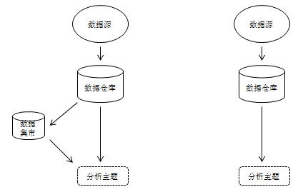
4.3数据仓库
第四章 大数据的存储
数据集市的类型
数据集市可以分为两类：一类是从属型数据集市；另一类是独立型数据集市。
从属型数据集市
独立型数据集市

Slide 36
4.3数据仓库
第四章 大数据的存储
数据集市与数据仓库的区别
数据集市与数据仓库之间的区别可以从以下3个方面进行理解：
数据仓库向各个数据集市提供数据。前者是企业级的，规模较大，后者是部门级的，相对规模较小。
1
若干个部门的数据集市组成一个数据仓库。数据集市开发周期短、速度快，数据仓库开发周期长、速度慢。
2
从其数据特征进行分析，数据仓库中数据结构采用规范化模式（第3范式），数据集市中的数据结构采用星形模式。通常数据仓库中的数据粒度比数据集市的粒度要细。
3

Slide 37
大数据应用人才培养系列教材
第四章 大数据的存储
4.1 面临的挑战
4.2 大数据存储方式
4.3 数据仓库
习题

Slide 38
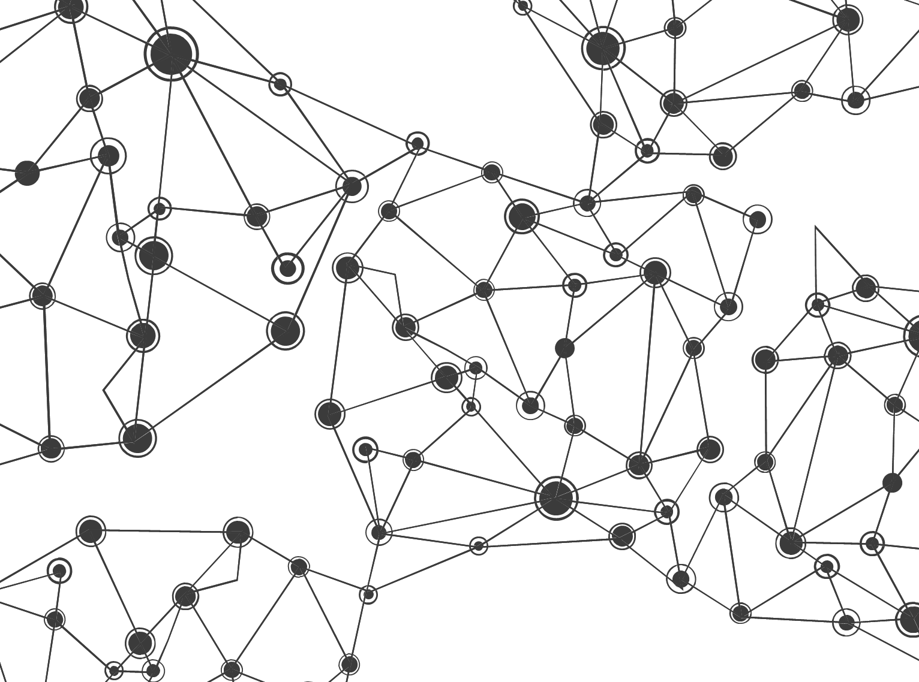
习题：
1．大数据存储面临哪些挑战，面对这些挑战有什么应对措施？
2．大数据存储的方式有哪些？
3．什么是分布式系统？分布式系统比较常见的数据分布方式有哪些？
4．NoSQL数据库的定义？常见的键值存储、 面向文档的数据库、面向列的数据库的特点是什么？
5．什么是云存储，云存储的分类、特点是什么？
6．数据仓库的定义，数据仓库的体系结构？
7．实施数据仓库的构建步骤有哪些？
8．什么是数据集市？其具有什么功能？

Slide 39
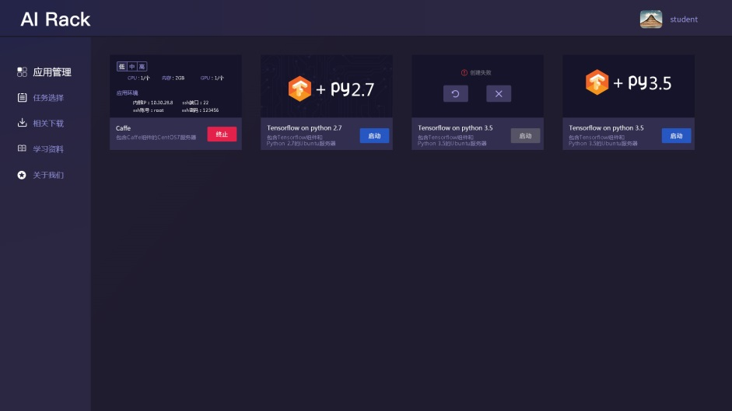
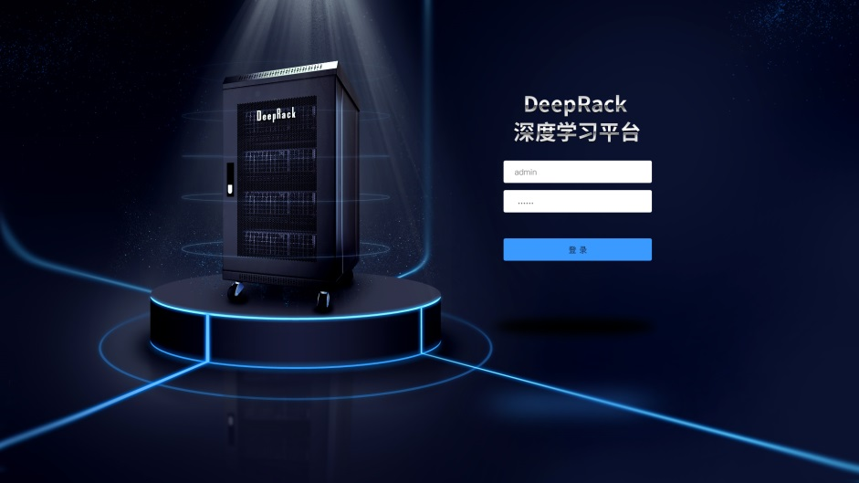
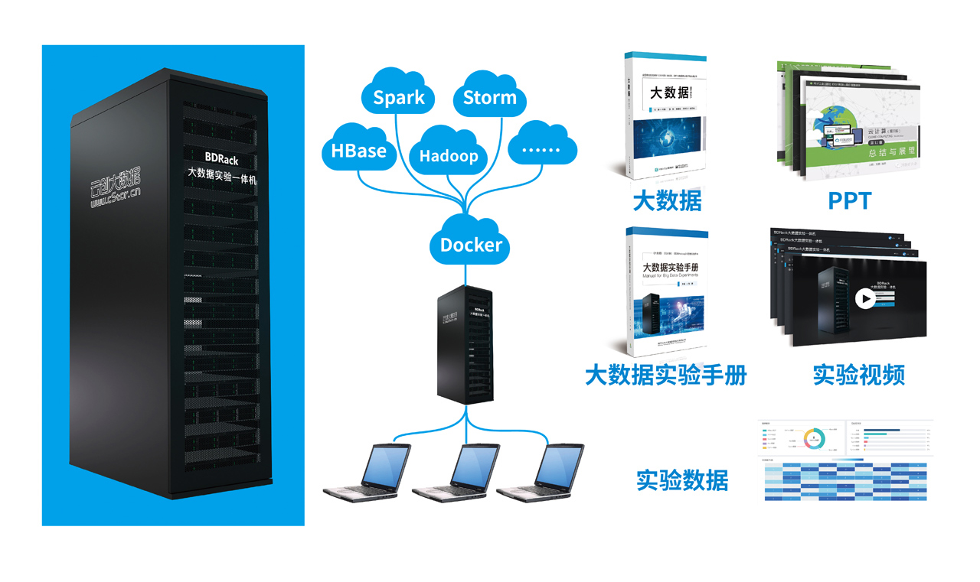
AIRack人工智能实验平台
——一站式的人工智能实验平台
DeepRack深度学习一体机
——开箱即用的AI科研平台
BDRack大数据实验平台——一站式的大数据实训平台

Slide 40







云创公众号推荐
刘鹏看未来
云计算头条
中国大数据
深度学习世界
微信号：lpoutlook
微信号：chinacloudnj
微信号：cstorbigdata
微信号：dl-world
云创大数据订阅号
云创大数据服务号
高校大数据与人工智能
微信号：cStor_cn
微信号：cstorfw
微信号：data_AI

Slide 41





手机APP推荐
我的PM2.5
同声译
我的南京
科技头条
随时随地准确
查看身边的
PM2.5值
支持26种语言
互译的实时翻
译软件
云创大数据为路
况大数据应用提
供技术支持
汇聚前沿资讯
的科技情报站

Slide 42


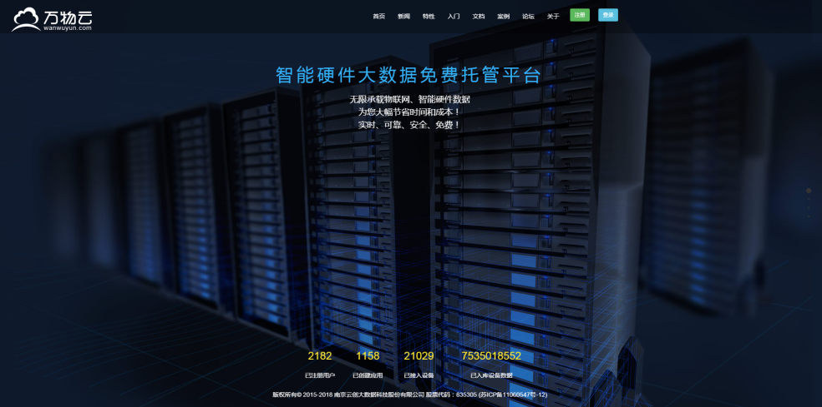
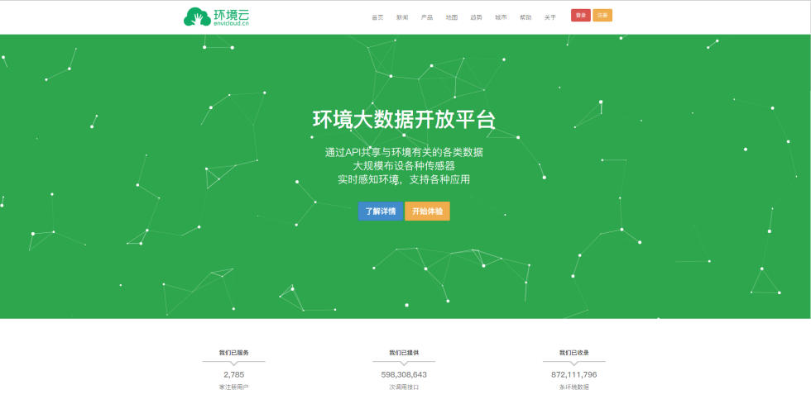

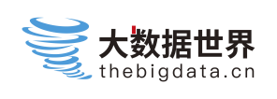








网站推荐
万物云
智能硬件大数据免费托管平台
环境云
环境大数据开放共享平台

Slide 43

感谢聆听

